Slide 1
接口规范分享
赵洋
2019.06.27

Slide 2
接口规范
/01
把没有文档的API比作没有文档的第三方库，相信每个人都很讨厌
就像操纵一个黑盒一样，想得到A结果返回的是B，有的时候什么都没有返回
甚至有的时候返回一堆异常，导致程序报错
文档老旧，并且不够全面，相对于没有文档更坑
维护接口文档的工具有很多，如 Swagger、RAP、eoLinker

Slide 3
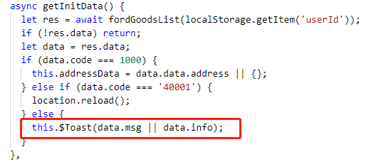
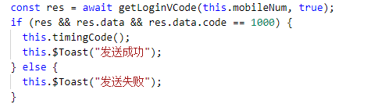
我们会经常遇到这些问题
API 的字段更新了
API 的某个字段被删除了
API 的入参更新了，导致接口请求失败
API 返回的数据结构、数据类型改变了
API 返回了未预期的值
……

Slide 4
RESTful API 通用设计规则
/02
URL定位资源，用HTTP动词（GET,POST,DELETE）描述操作

Slide 5
域名
版本（Versioning）
应该将API的版本号放入URL。
https://api.example.org/v1/
另一种做法是，将版本号放在HTTP头信息中，但不如放入URL方便和直观
应该尽量将API部署在专用域名之下。
https://api.example.org
也可以考虑放在主域名下
https://example.org/api/
状态码（Status Codes）
2XX：请求正常处理并返回
3XX：重定向，请求的资源位置发生变化
4XX：客户端发送的请求有错误
5XX：服务器端错误

Slide 6
使用正确的 Method
面向资源的URL设计
GET（SELECT）：从服务器取出资源（一项或多项）
POST（CREATE）：在服务器新建一个资源。
PUT（UPDATE）：在服务器更新资源
DELETE（DELETE）：从服务器删除资源。
GET /orders 获取所有订单
POST /orders 创建新订单
GET /orders/{orderId} 获取指定订单
PUT /orders/{orderId} 更新指定订单
DELETE /orders/{orderId} 删除指定订单

Slide 7
总结一句话
看到url就知道要什么
看到method就知道干了什么
看到res code就知道结果是什么

Slide 8
前端理想的接口
/03
前端理想的接口

Slide 9
前端理想的接口
返回的数据结构及字段
入参
有序列表前端需要数组，不能是一个对象
如果某个字段为空，不要省略该字段不返回，要返回默认值
统一的数据结构
如果接口请求失败，要返回错误类型，如‘密码错误’、‘未授权’。或确定code码，前端做错误提示，不要统一返回 ‘请求失败’
标明哪些是必填参数，哪些是非必填参数
同一类型的接口要统一入参，如列表分页参数pageNum、pageNumber、pageNo
标明参数的数据类型

Slide 10
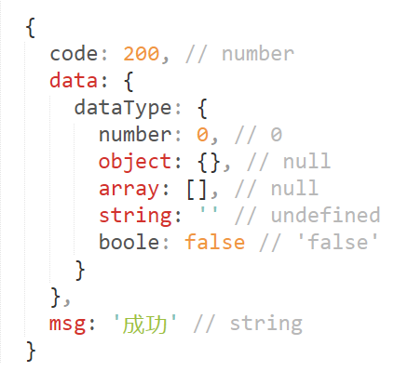
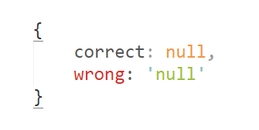
前端理想的接口
返回的数据类型
返回的字段需要确定其数据类型，如果该字段没有值，返回该数据类型的默认值。
例如： int类型： 0，string类型：''， 空对象：{}，空数组：[]
如果某个字段返回null，要保证它不是一个字符串'null'

